Slide 1

SDM平台
操作說明

Slide 2


大綱
01 首頁&登入
02 民眾版介面
03 醫療人員版介面

Slide 3

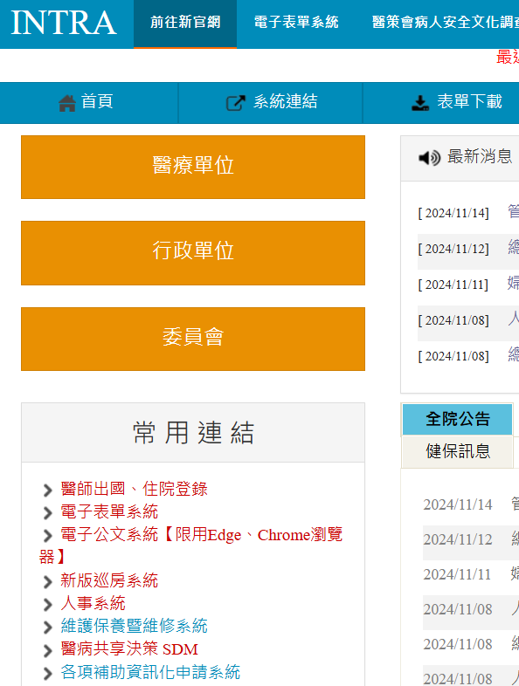
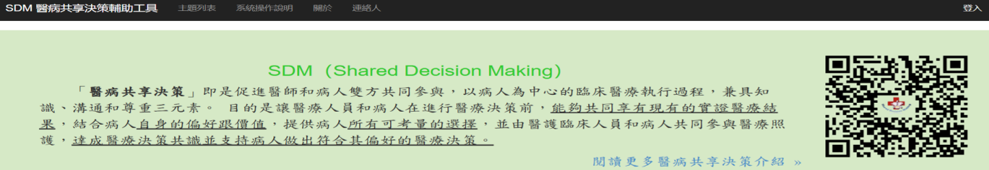

首頁
點選【登入】
可掃描QR-code進入系統
醫療人員及病人SDM平台執行流程
可下載系統操作說明

Slide 4
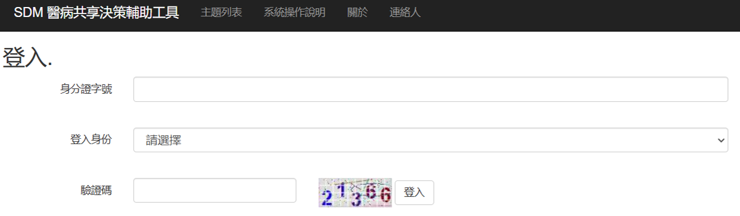

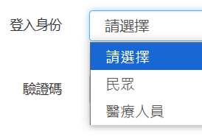
登入
無論民眾或醫療人員，皆以【身份證字號】登入

Slide 5
民眾版

Slide 6
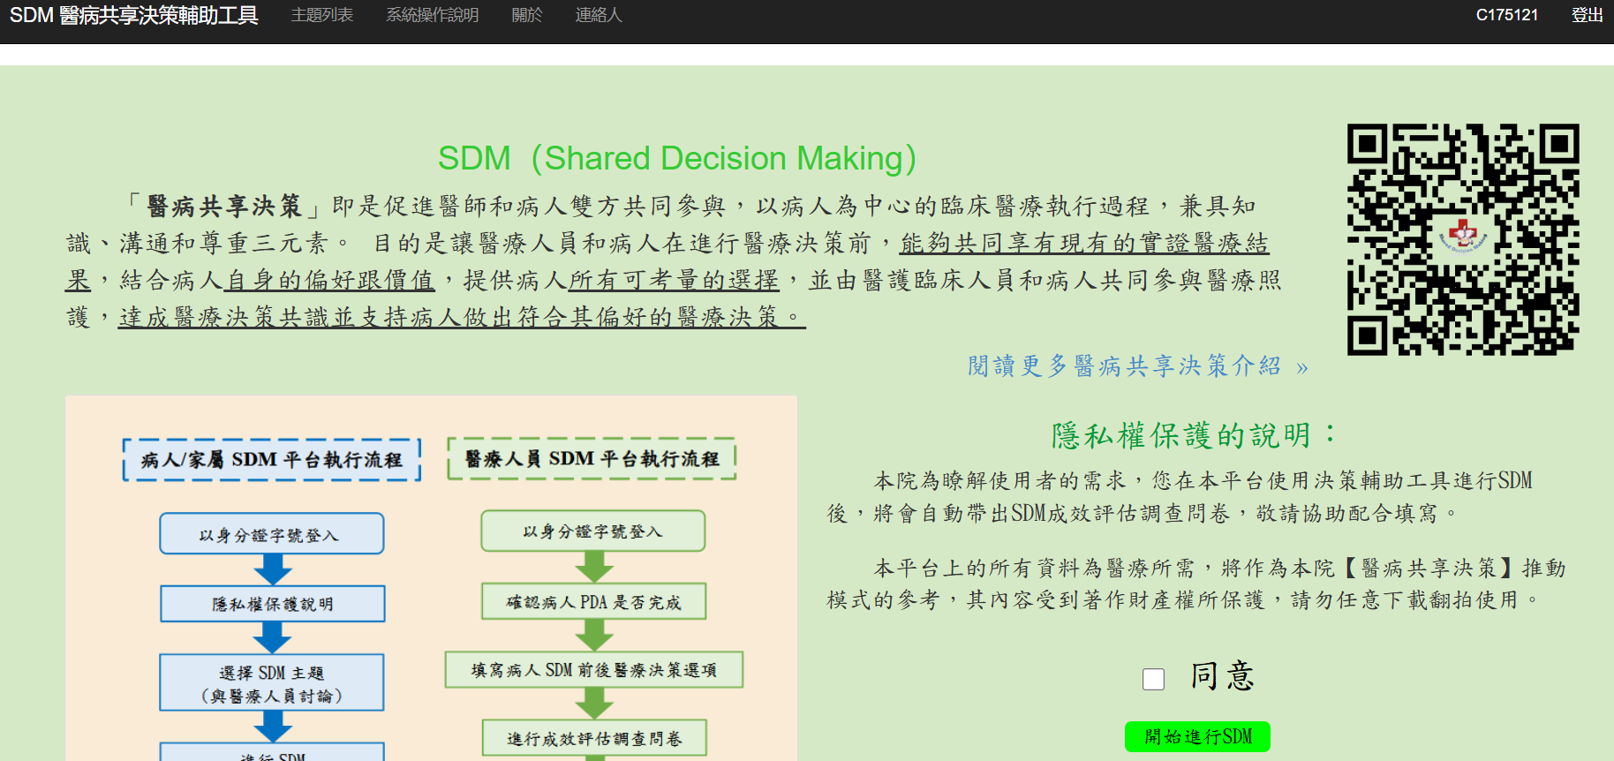
隱私權保護說明
登入身分為【民眾】
1.本院病人→病歷號
2.非本院病人→身份證字號
同一個身分證字號，僅須同意一次
✔
👈

Slide 7
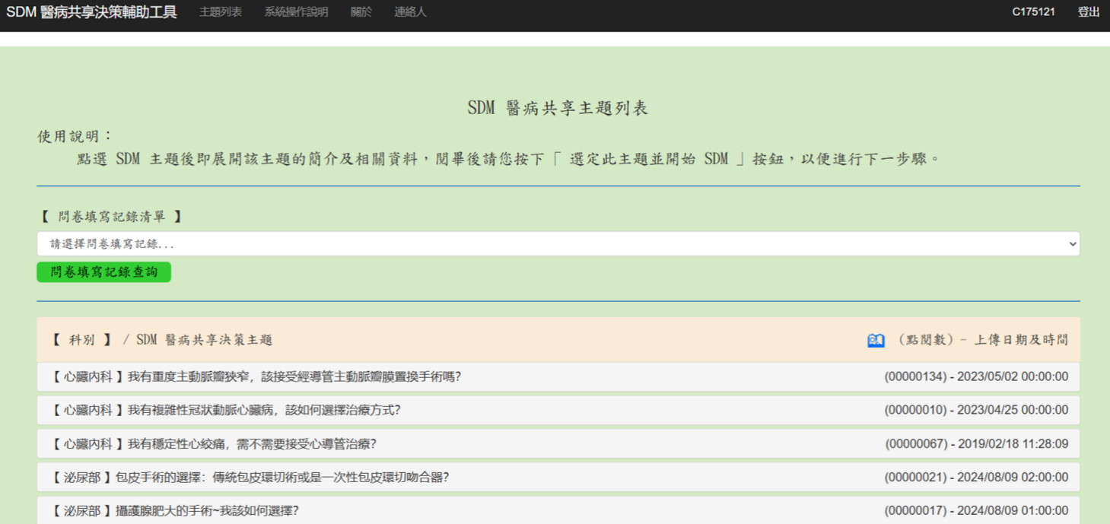
決策輔助工具清單
相同科別之SDM主題放置在同一區
👈
Notes:
以「複雜性冠狀動脈心臟病，該如何選擇治療方式」之題目進行說明

Slide 8
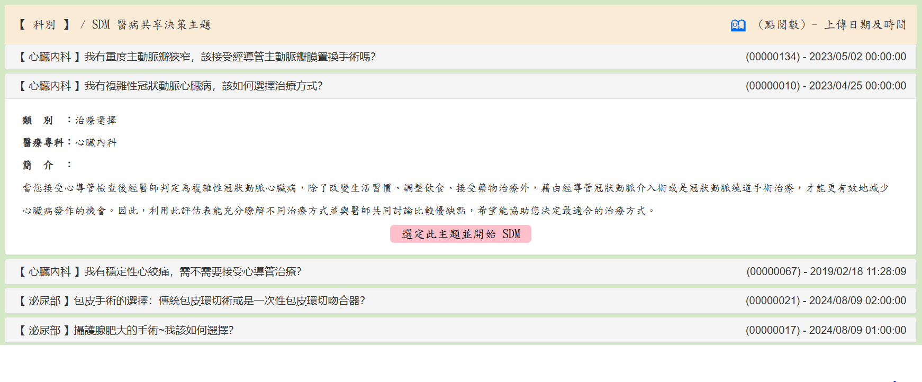
民眾版介面-選定主題
👈

Slide 9
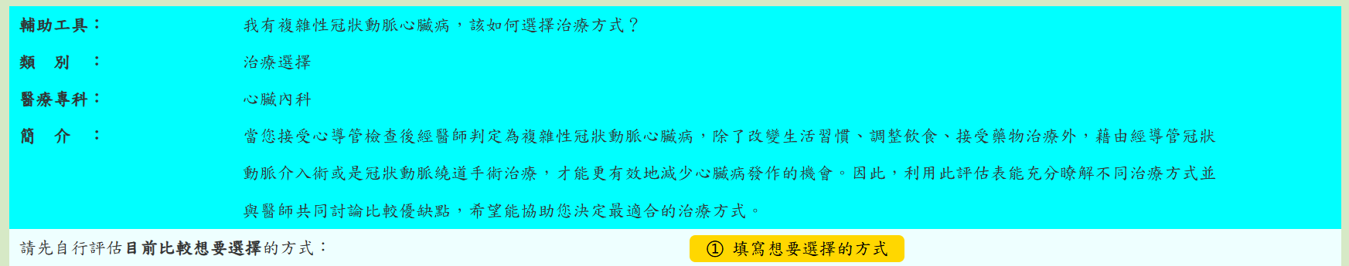

民眾版介面-①填選想要選擇的方式
⬿
👈
※所有填答頁面皆無法按上一頁※
選完後點選【填答儲存】，儲存後將無法修改
Notes:
所有的步驟係依照 PDA內容步驟來進行
第一個是「先選擇想要的治療方式」
提醒：輸入選項完填答儲存後 皆無法修改； 按回上一頁也沒有相關的功能

Slide 10
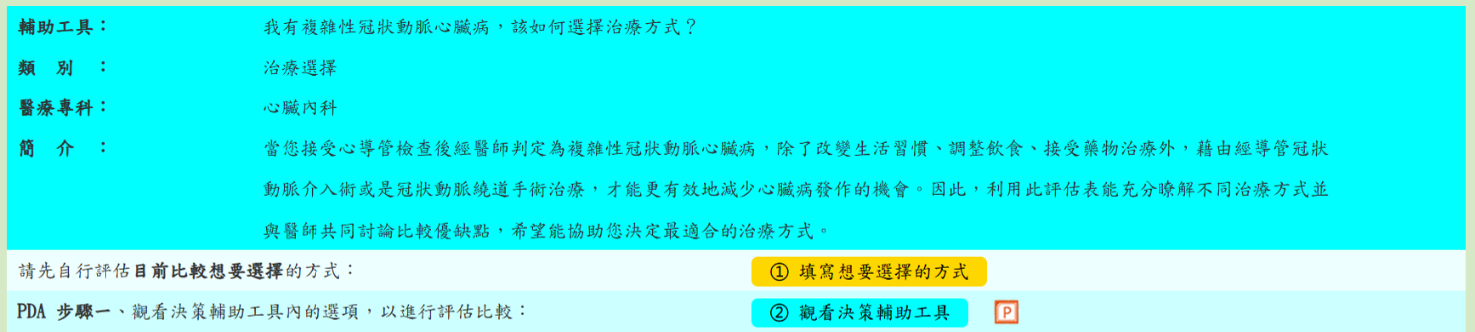
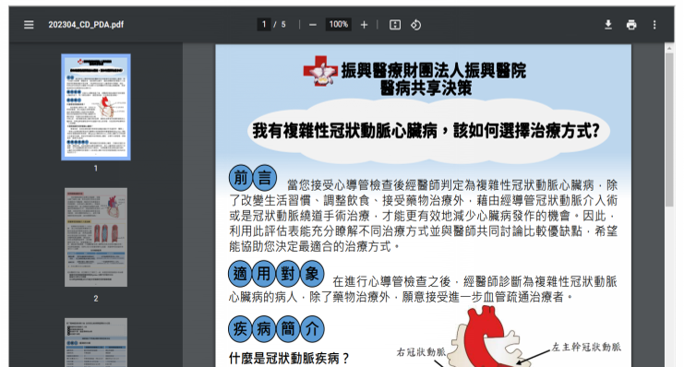
民眾版介面-②觀看決策輔助工具
👈
👈
Notes:
第一個步驟是「觀看決策輔助工具」
提醒： 要有點選過決策輔助工具才可以進行下一步驟

Slide 11
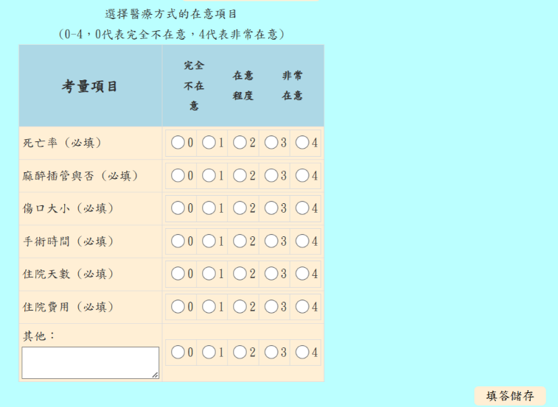
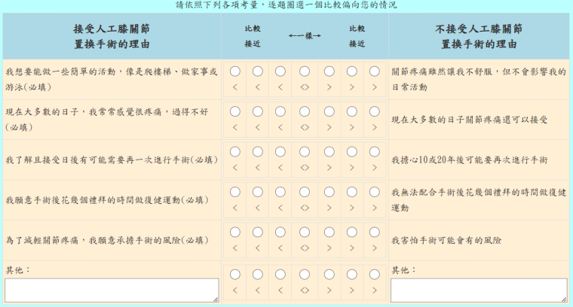
民眾版介面-③填寫在意選項評估
⇜
👈
不同主題會有不同的呈現方式
選完後點選【填答儲存】，儲存後將無法修改
Notes:
第二步驟為

Slide 12
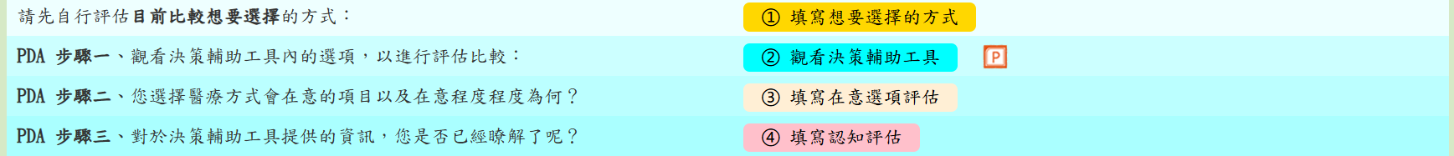
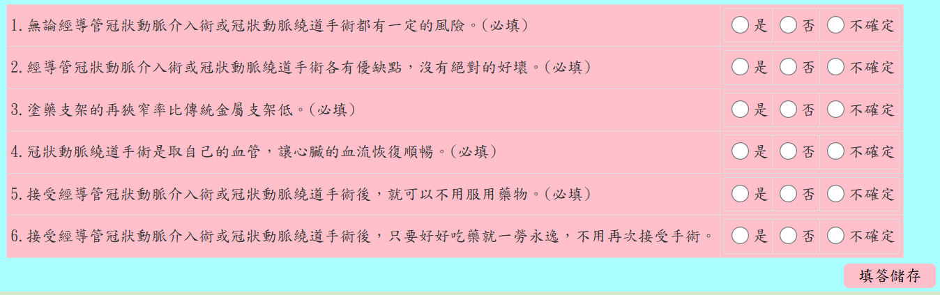
民眾版介面-④填寫認知評估
👈
⬿
選完後點選【填答儲存】，儲存後將無法修改

Slide 13

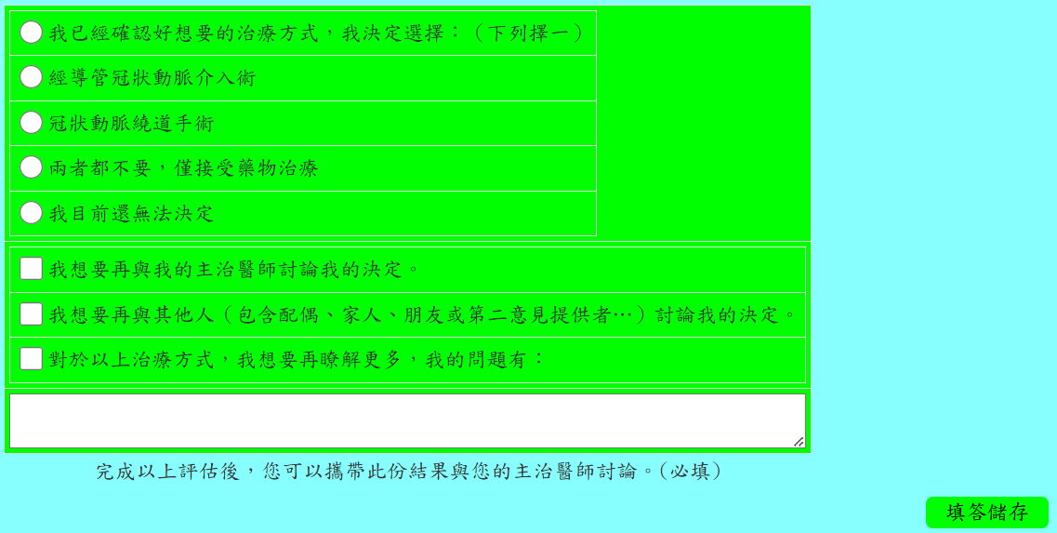
民眾版介面-⑤填寫醫療決策
👈
上面
如已決定好治療方式，選擇【上面】區塊欄位
下面
如尚未決定治療方式，則選擇【下面】區塊欄位
選完後點選【填答儲存】，儲存後將無法修改

Slide 14
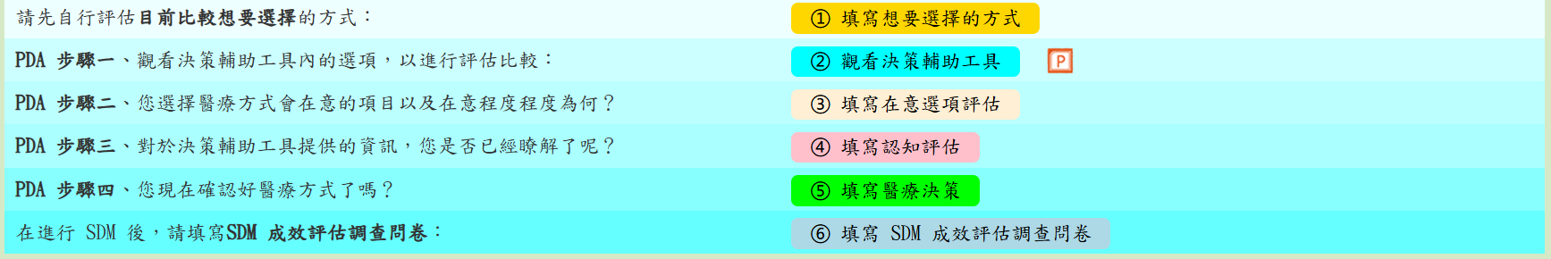
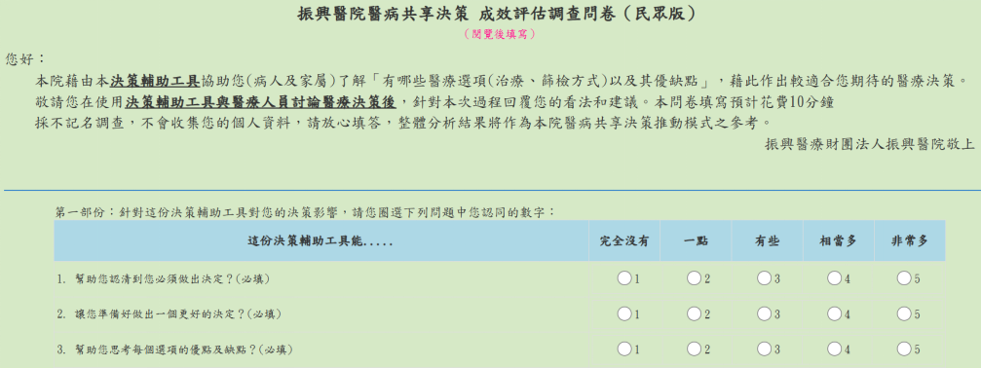
民眾版介面-⑥填寫SDM成效評估調查問卷
👈
填完後點選【提交完成】，儲存後將無法修改，即完成該主題之SDM
Notes:
填完後測之後，整份SDM主題已完成

Slide 15
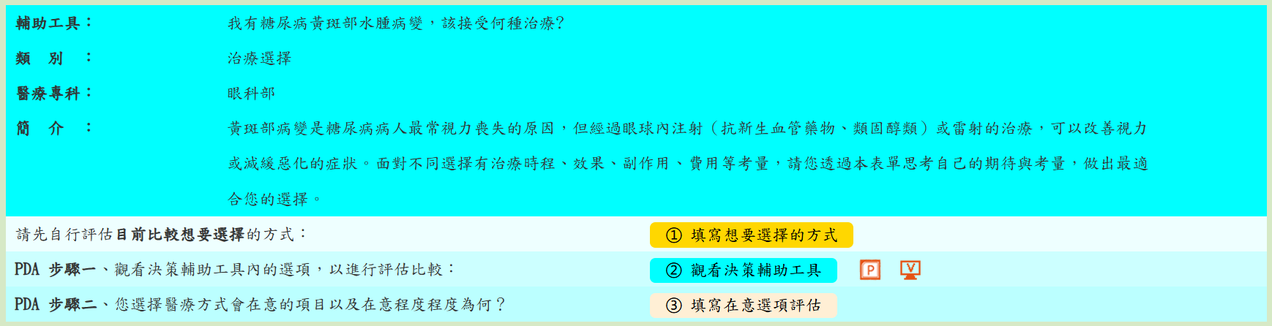
民眾版介面-尚未填完登出後再登入...
舉例：當前一次填答僅到步驟【②觀看決策輔助工具】即登出網站，下次再登入時，會接續下一步驟【③填寫在意選項評估】，不會出現決策輔助工具清單頁面

Slide 16
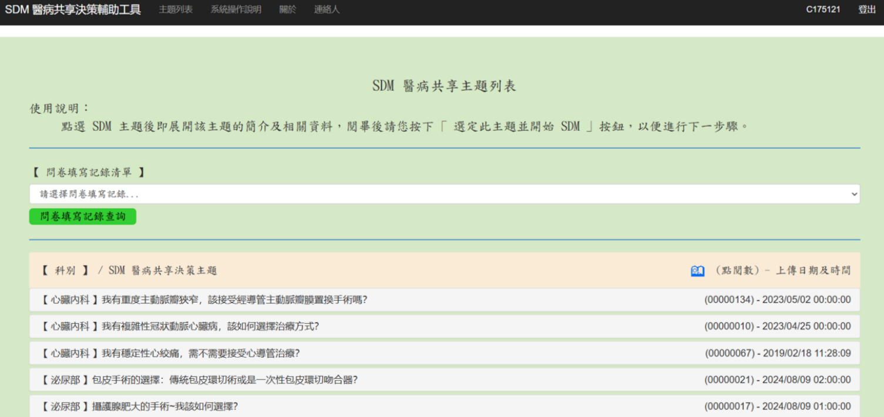
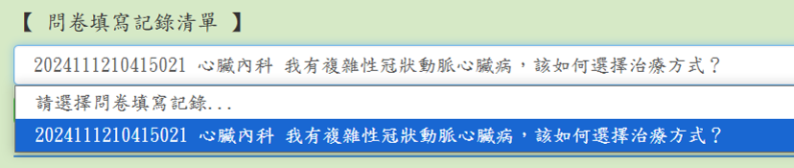
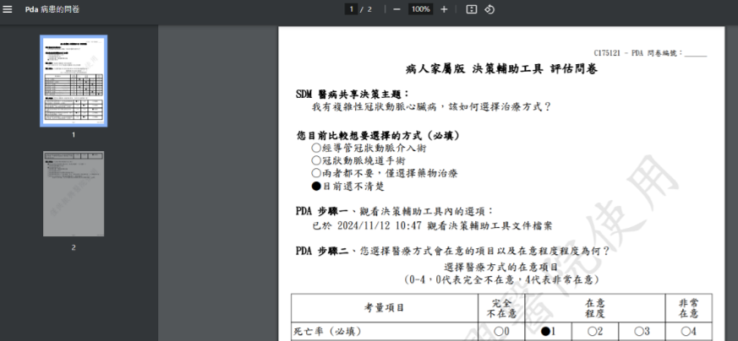
民眾版介面-查看過去填寫紀錄
👈
👈
如民眾於看診前填完，可自行印出帶至診間與醫療人員討論
Notes:
可以查詢所有填答過的主題和選項
可讓民眾先自己在家或是在看診前先完成，後續可自行印出或開啟電子檔再帶到診間與醫療人員討論

Slide 17
醫療人員版

Slide 18
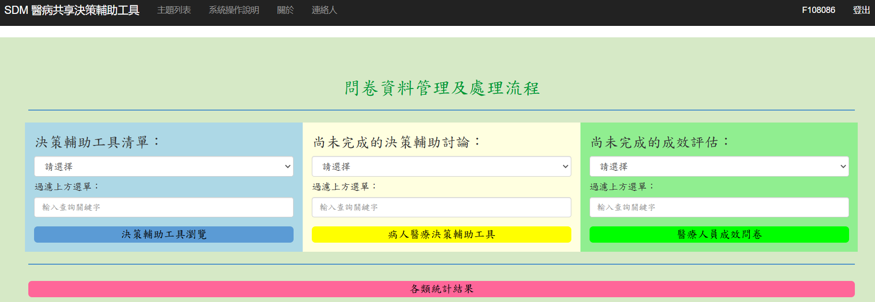
醫療人員版介面-主頁
登入身分為【醫療人員】會顯示員編
民眾尚未完成
之決策輔助工具清單
民眾已完成，醫療人員尚未完成成效評估之決策輔助工具清單
瀏覽現有決策輔助工具清單
可下載EXCEL檔報表
Notes:
1.可以知道有哪些病人還沒有填完
2.如果病人的SDM做到一半時，醫療人員可以在這個畫面查看病人填答的階段

Slide 19
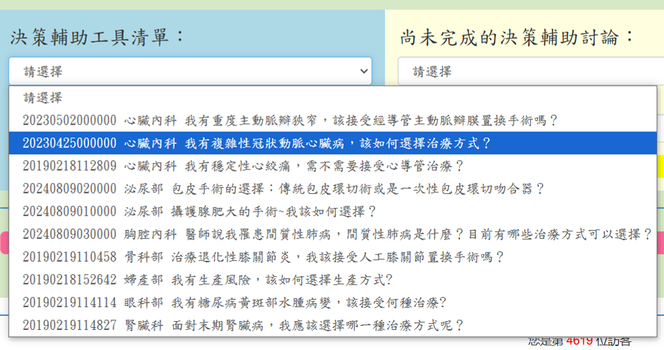
醫療人員版介面-現有決策輔助工具清單
👈
👈

Slide 20
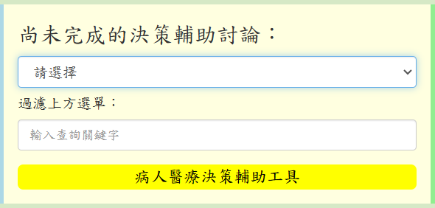
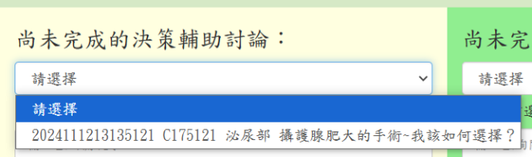
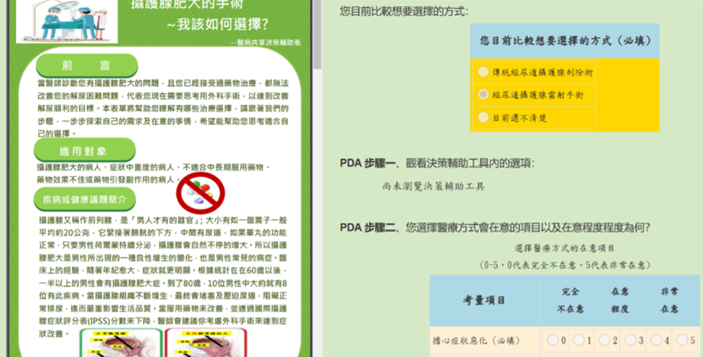
醫療人員版介面-①確認病人PDA是否完成
過濾上方選單用法：輸入關鍵字→從下拉式選單找尋
⬿
再按下拉式選擇
先輸入關鍵字(科別、病歷號...等)
👈
已填答完成
尚未填答
病人尚未完成PDA時，可查看病人已填答之步驟
(作為提醒用)
Notes:
1.可以知道有哪些病人還沒有填完
2.如果病人的SDM做到一半時，醫療人員可以在這個畫面查看病人填答的階段

Slide 21
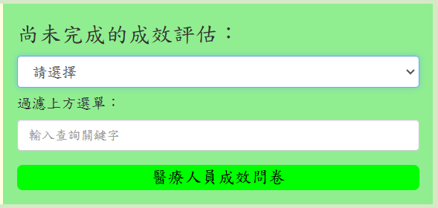
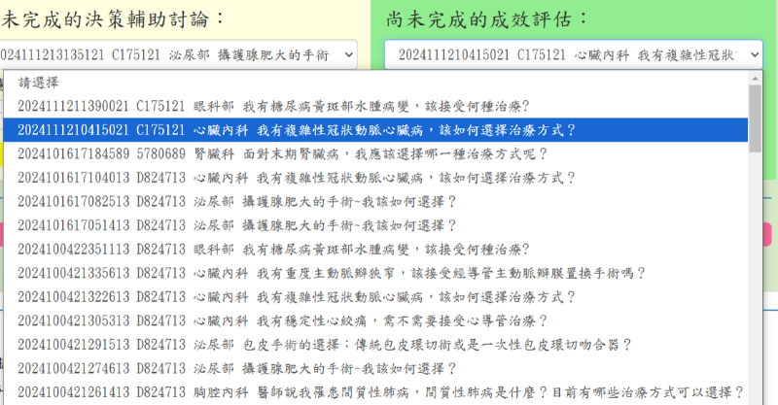
醫療人員版介面-②填寫病人SDM前後醫療決策選項
下拉式選擇
先輸入關鍵字(科別、病歷號...等)
👈
民眾完整填答之PDA(含成效評估問卷)才會呈現於此

Slide 22
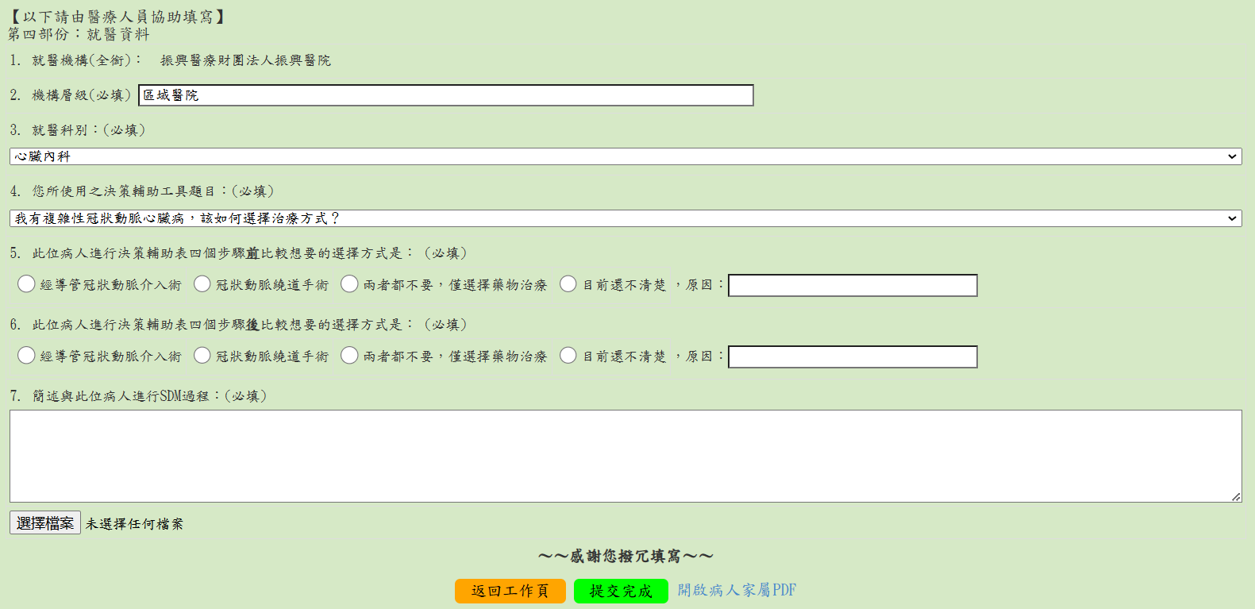
醫療人員版介面-②填寫病人SDM前後醫療決策選項
自動帶入
SDM前，病人的治療選擇
SDM後，病人的治療選擇
可輸入文字，亦可上傳相關檔案
點選【提交完成】跳至下一頁填寫醫療人員成效問卷
回顧病人填寫之PDA
Notes:
1.前三個部分為病人所填成效評估問卷內容，系統會自動移至第四部份
2.會依主題不同而有不同選項

Slide 23
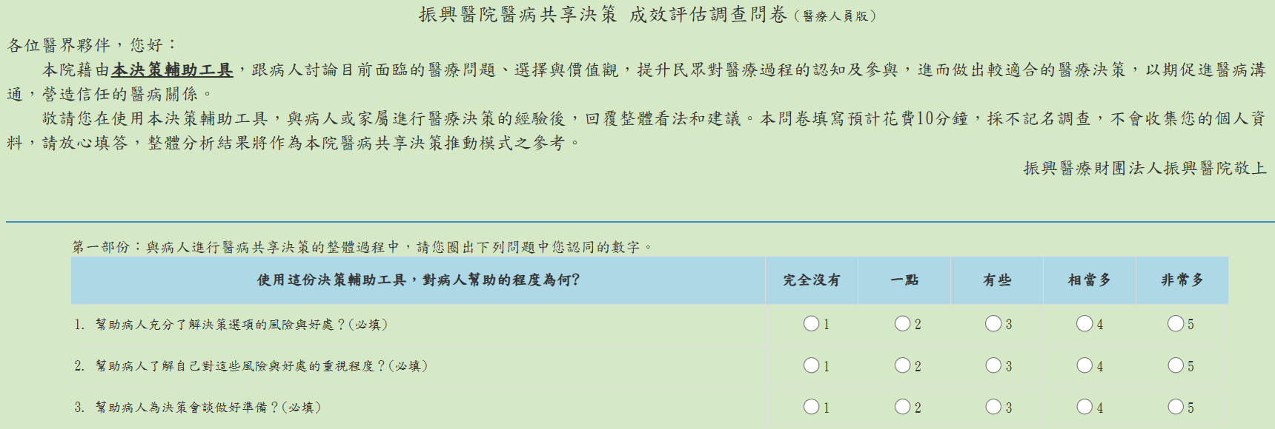
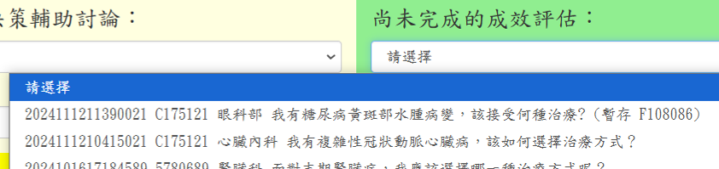
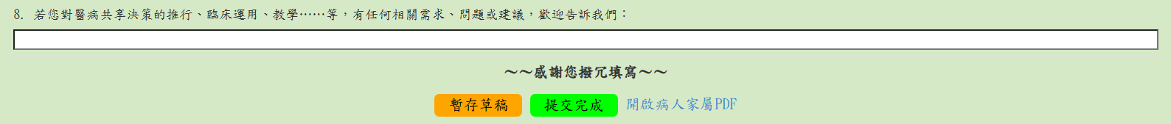
醫療人員版介面-③醫療人員成效問卷
如有暫存，會顯示暫存的員編，方便同仁後續尋找
當問卷內容未完成時，點選【暫存草稿】，後續登入可再繼續填答
填答完後點選【提交完成】，儲存後將無法修改
Notes:
醫療人員因工作的需求 可能會隨時離開座位，此時如果成效問卷尚未填完的話，可以先暫存

Slide 24
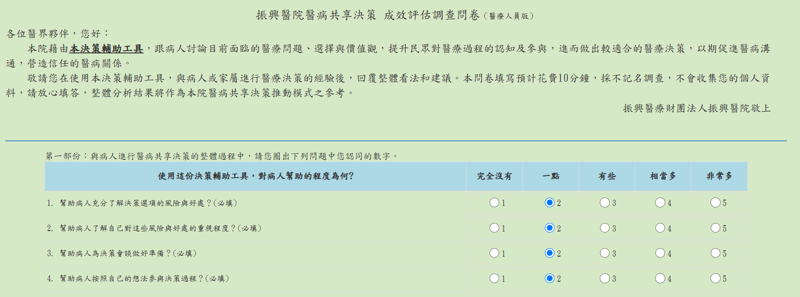
醫療人員版介面-③醫療人員成效問卷
醫療人員成效問卷原則上僅需填寫一次，選擇不同主題/病人時，會自動帶入上一次填寫的內容，仍可以再次修改
自動帶入【上一次】填寫內容

Slide 25
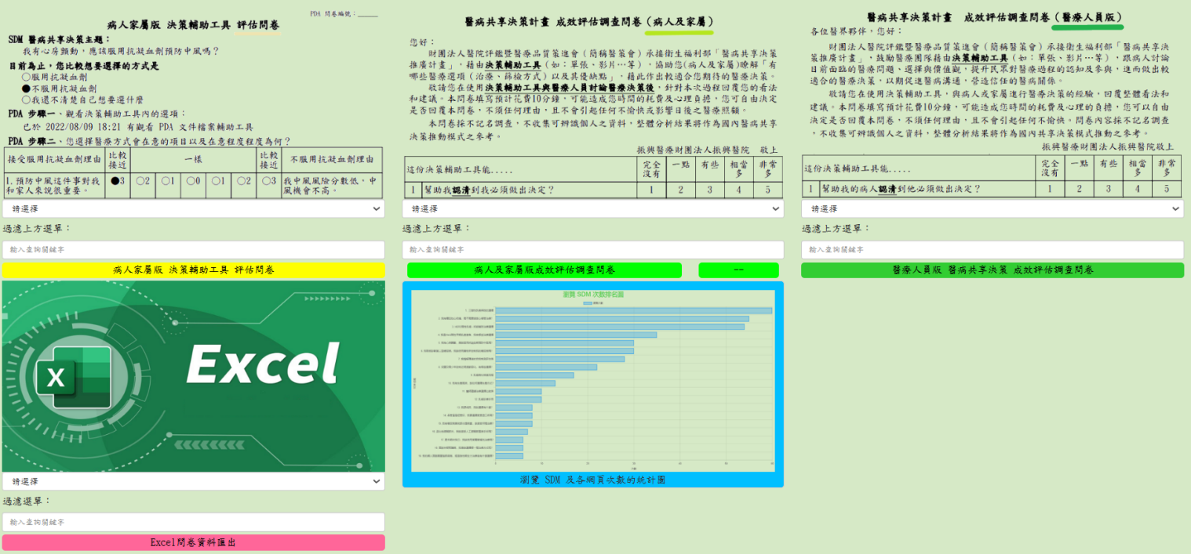
醫療人員版介面-④各類統計結果
查看病人完成之PDA
查看病人完成之成效問卷
查看醫療人員完成之成效問卷
依主題別匯出報表(病人及醫療人員成效問卷)

Slide 26
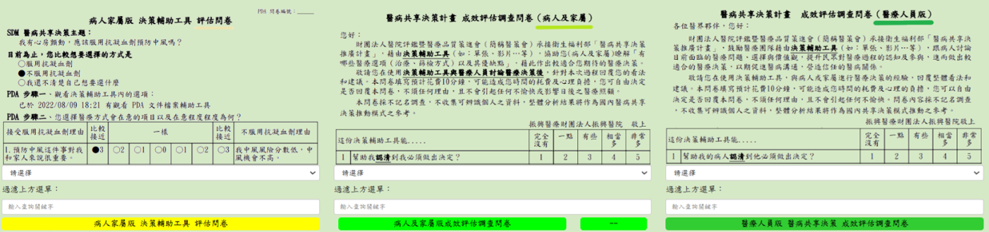
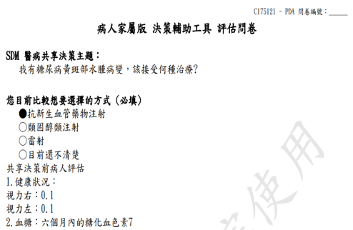
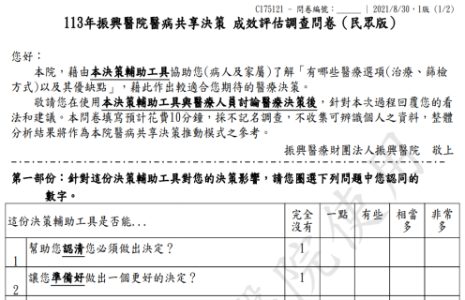
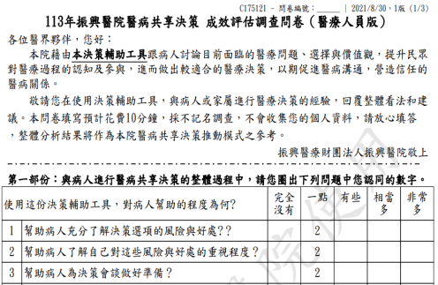
醫療人員版介面-④各類統計結果
下拉式選擇
下拉式選擇
下拉式選擇
輸入關鍵字(科別、病歷號...等)
輸入關鍵字(科別、病歷號...等)
輸入關鍵字(科別、員編...等)
⬿
⬿
⬿

Slide 27
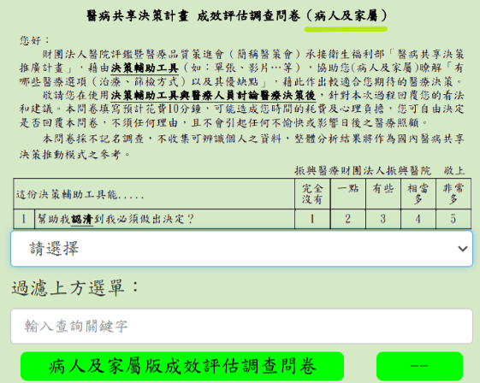
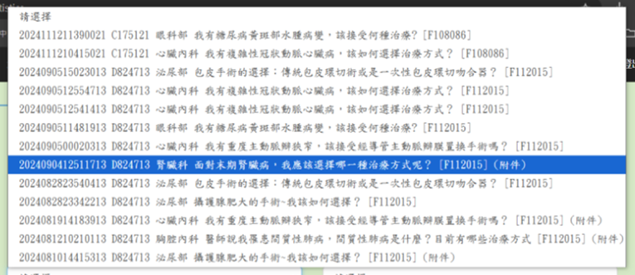
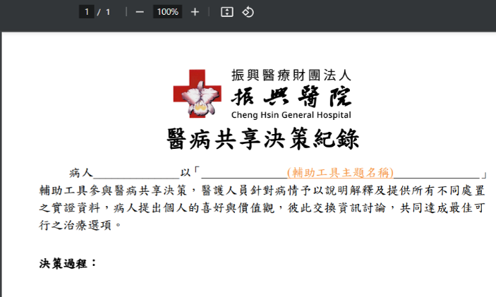

醫療人員版介面-④各類統計結果
👈
⬿

Slide 28
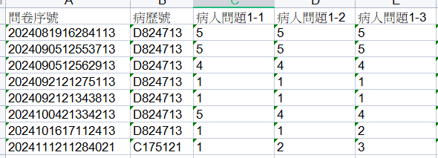
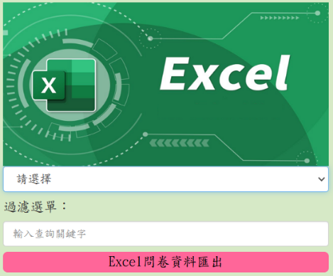
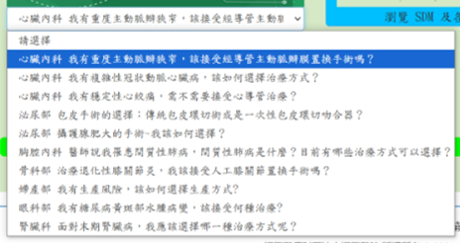
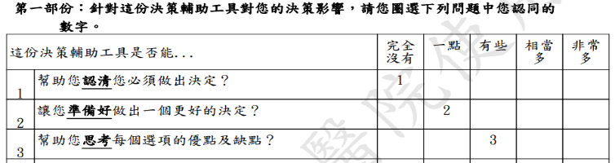
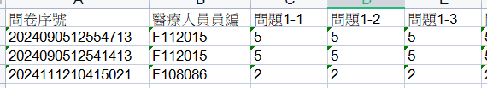
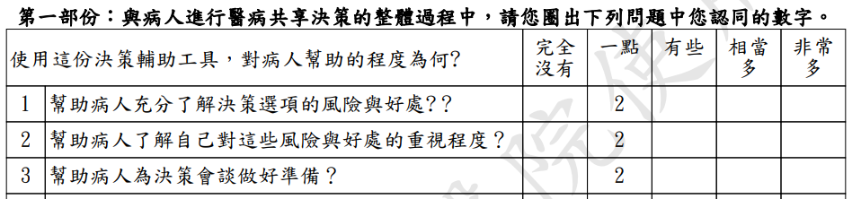
醫療人員版介面-④各類統計結果
病人成效評估問卷資料
下拉式選擇
輸入關鍵字(科別、主題名稱...等)
👈
醫療人員成效評估問卷資料

Slide 29
THANK YOU
如有任何疑問敬請聯繫 醫療組承辦人吳洵伶管理師
分機8040、信箱chf108086@chgh.org.tw

